Slide 1
第二节 样本空间、随机事件
一、样本空间 样本点
二、随机事件的概念
三、随机事件间的关系及运算
四、小结

Slide 2
一、样本空间 样本点
定义
随机试验 E 的所有可能结果组成的集合称
为 E 的样本空间,
记为 S .
即试验
样本空间的元素,
E 的每一个结果,
称为样本点.
举例
说明
1.试验不同,
对应的样本空间也不同.
2.同一试验,
若试验目的不同,
则对应的样本
空间也不同.

Slide 3
思考：
对于同一试验: “将一枚硬币抛掷三次”：
观察出现正面的次数,
则样本空间是什么？

Slide 4

3.建立样本空间,
事实上就是建立随机现象的
因此,
一个样本空间可以概括许多内容
数学模型.
大不相同的实际问题.
例如，
只包含两个样本点的样本空间
它既可以作为抛掷硬币出现正面或出现反面的模
也可以作为产品检验中合格与不合格的模型,
型,
又能用于排队现象中有人排队与无人排队的模型.

Slide 5
课堂练习
写出下列随机试验的样本空间.
1. 同时掷三颗骰子,记录三颗骰子之和.
2. 生产产品直到得到10件正品,记录生产产品的
总件数.
样本空间(S) = {3, 4, 5, 6, 7, 8, 9, 10, 11, 12, 13, 14, 15, 16, 17, 18}
S = {10, 11, 12, 13, ..., n}

Slide 6

所以在具体问题的研究
中,
描述随机现象的第一步
就是建立样本空间.

Slide 7
二、随机事件的概念
1. 基本概念
随机试验 E 的样本空间 S 的子集称为 E 的随
机事件,
简称事件.
每次实验中,
当且仅当这一子集中的一个样本
点出现时,
称这一事件发生.
由一个样本点组成的单点集,
称为基本事件.

Slide 8




子集,
在每次实验中它总是发生的,
件.
它也作为样本空间的
子集,
它在每次实验中都不发生,
举例
必然事件的对立面是不可能事件,
不可能事
件的对立面是必然事件,
它们互称为对立事件.

Slide 9
2. 几点说明
随机事件可简称为事件,
并以大写英文字母
A, B, C, 来表示事件.
例如 抛掷一枚骰子,
观察出现的点数.
可设 A = “点数不大于4”,
B = “点数为奇数” 等等.
(2) 随机试验、样本空间与随机事件的关系
每一个随机试验相应地有一个样本空间，
样本空间的子集就是随机事件.

Slide 10







三、随机事件间的关系及运算
这指的是
A
B
S
实例 “长度不合格” 必然导致 “产品不合格”
所以“产品不合格”
包含“长度不合格”.

Slide 11



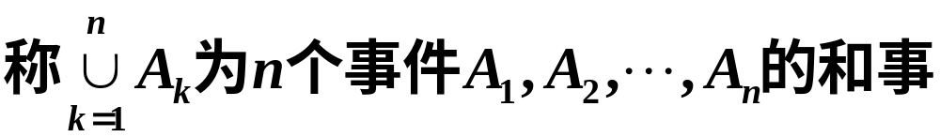
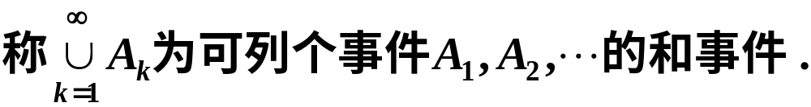
生时,
B
A
S
某种产品的合格与否是由该产品的长度与直
径是否合格所决定,
因此 “产品不合格”是“长度
不合格”与“直径不合格”的并.
推广
件,

Slide 12




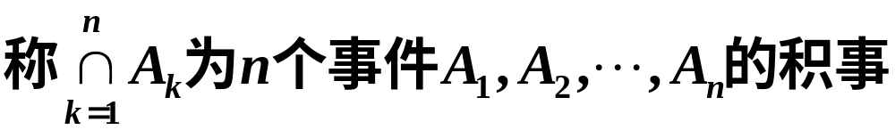
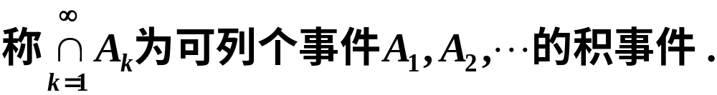
B
A
A和B重叠部分
S
某种产品的合格与否是由该产品的长度与直径
是否合格所决定,
因此“产品合格”是“长度合格”
与“直径合格”的交或积事件.
类似地,
件,

Slide 13









和事件与积事件的运算性质
事
“长度合格但直径不合格” 是 “长度合格”与
“直径合格” 的差.

Slide 14





图示 A 与 B 的差：
A
B
B
S
A
S
或互斥的.
基本事件是两两互不相容的.

Slide 15




图示 A 与 B 互斥.
A
B
S
抛掷一枚骰子：
互斥
“骰子出现1点” “骰子出现2点”
抛掷一枚硬币：
“出现花面” 与 “出现字面”是互不相容的两
个事件.

Slide 16







对立
“骰子出现1点” “骰子不出现1点”
图示 A 与 B 的对立.
B
A
S
若 A 与 B 互逆,
则有

Slide 17


对立事件与互斥事件的区别
A、B 互斥
A、B 对立
A
B
A
B
S
S
互 斥
对 立

Slide 18


















事件间的运算规律
则有
(1)交换律
(2)结合律
(3)分配律
(4)德.摩根律

Slide 19







例1
解

Slide 20








例2
如图所示的电路,
将电器接点
I,Ⅱ,Ⅲ闭合,
又可得

Slide 21




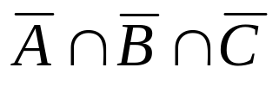
课堂练习
1. 设A,B,C 表示三个随机事件,
试将下列事件
用A,B,C 表示出来.
(1) A 出现 , B, C 不出现;
(2) A, B都出现, C 不出现;
(3) 三个事件都出现;
(4) 三个事件至少有一个出现;
(5) 三个事件都不出现;

Slide 22




(6) 不多于一个事件出现;
(7) 不多于两个事件出现;
(8) 三个事件至少有两个出现;
(9) A, B 至少有一个出现, C 不出现;
(10) A, B, C 中恰好有两个出现.

Slide 23



2. 设一个工人生产了四个零件,
下列各事件:
(1)没有一个是次品;
(2)至少有一个是次品;
(3)只有一个是次品;
(4)至少有三个不是次品;
(5)恰好有三个是次品;
(6)至多有一个是次品.

Slide 24

四、小结
随机试验、样本空间与随机事件的关系
子集
随机试验
样本空间
随机事件
基本事件
复合事件
随机事件
必然事件
不可能事件

Slide 25







概率论与集合论之间的对应关系
记号
概率论
集合论
样本空间，必然事件
空间
不可能事件
空集
基本事件
元素
随机事件
子集
A的对立事件
A的补集
A出现必然导致B出现
A是B的子集
事件A与事件B相等
集合A与集合B相等

Slide 26



事件A与事件B的和
集合A与集合B的并集
事件A与事件B的积
集合A与集合B的交集
事件A与事件B的差
A与B两集合的差集
A与B 两集合中没有
相同的元素
事件A与B互不相容

